Slide 1
Git & GitHub Introduction
CLW-R-Learning
Jason

Slide 2
Install Git
以下的方法都會用到Git，你們應該會有下載GitHub，但我不太確定你們有沒有下載到Git。
連結：http://git-scm.com/downloads
就選自己的作業系統下載吧！

Slide 3
Method 1 - Rstudio
Rstudio有內建與GitHub連接的功能，首先要先找到你Git執行檔的path，通常會在一般下載程式的地方，我的是在：
C:\Program Files (x86)\Git\bin\git.exe

Slide 4
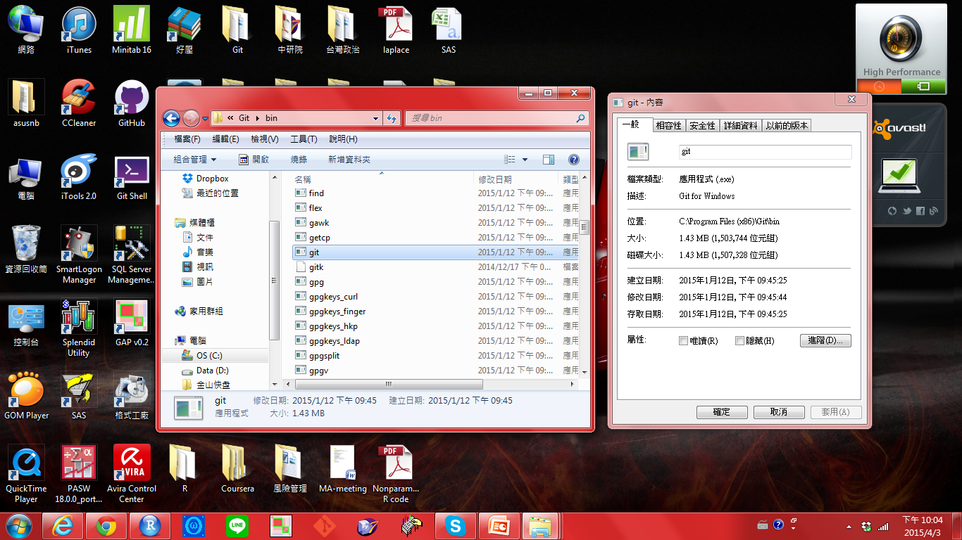

Slide 5
Method 1 - Rstudio
記住以後再到Rstudio，Tools→Git/SVN(左排最下面)→Git executable的地方加入那個path。
設定好之後，你就可以到Rstudio的File→New Project→Version Control→Git→Repository URL，將你要新增檔案的URL貼上去，他會馬上設定訂二欄的Project name。舉例來說，如果要新增檔案到Administration，你就必須貼上https://github.com/CLW-R-Learning/Administration。它就會把所有在Administration的檔案Clone(複製到你的電腦他們稱為Local Repository)，而它所存放的地點會在你R所設定的Working Directory。

Slide 6
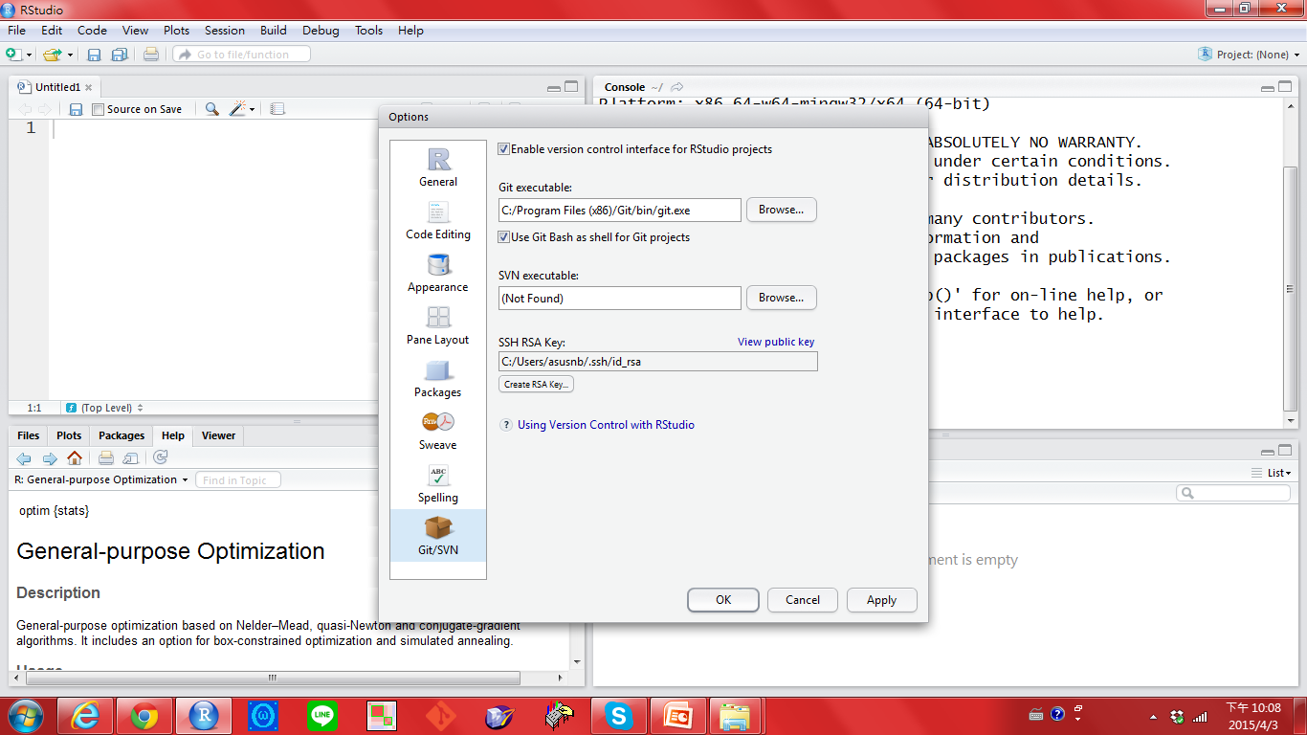

Slide 7
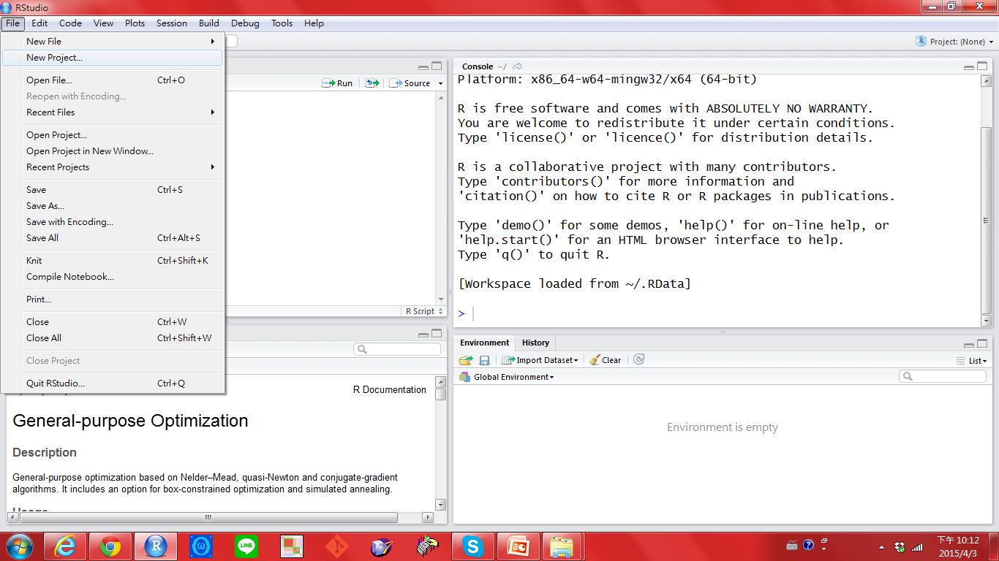

Slide 8
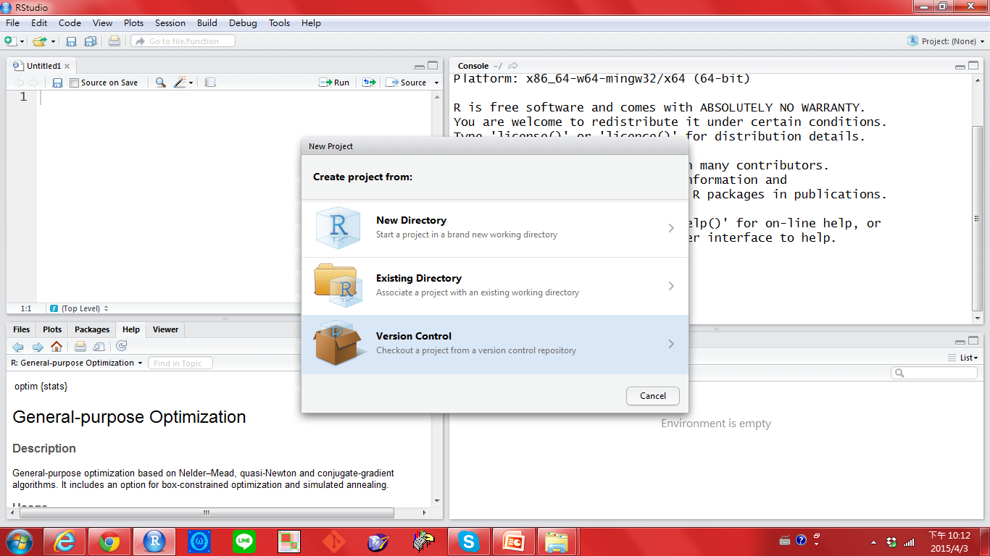

Slide 9
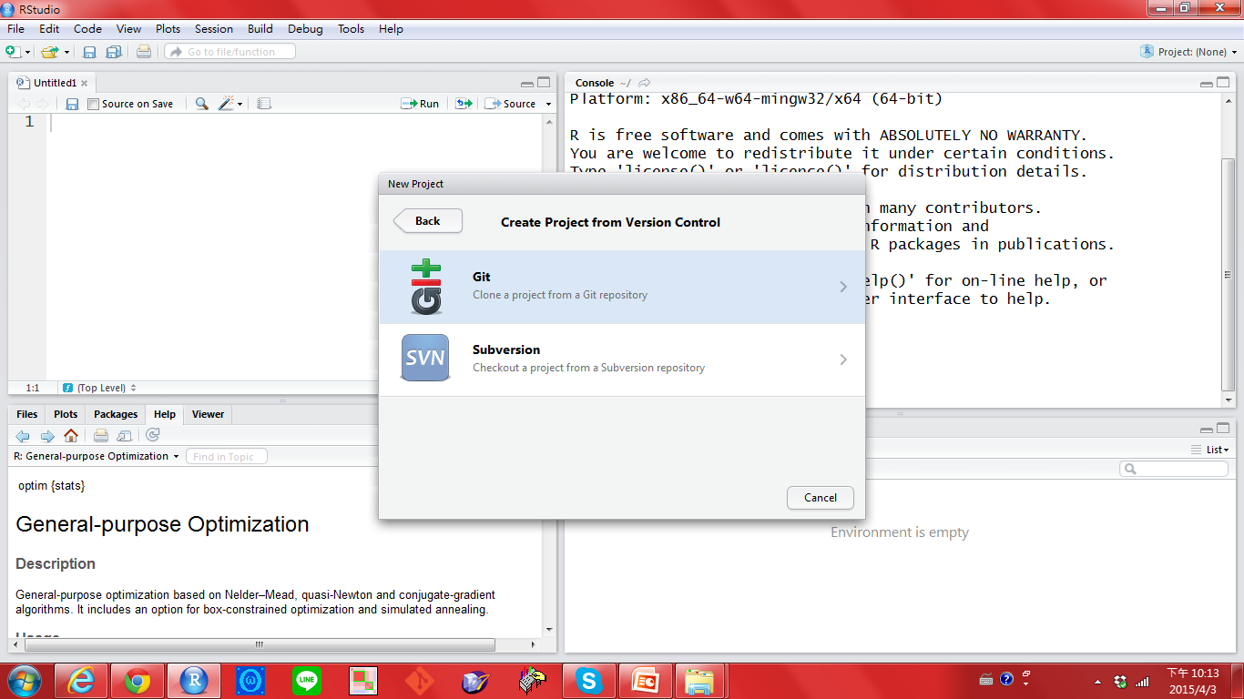

Slide 10
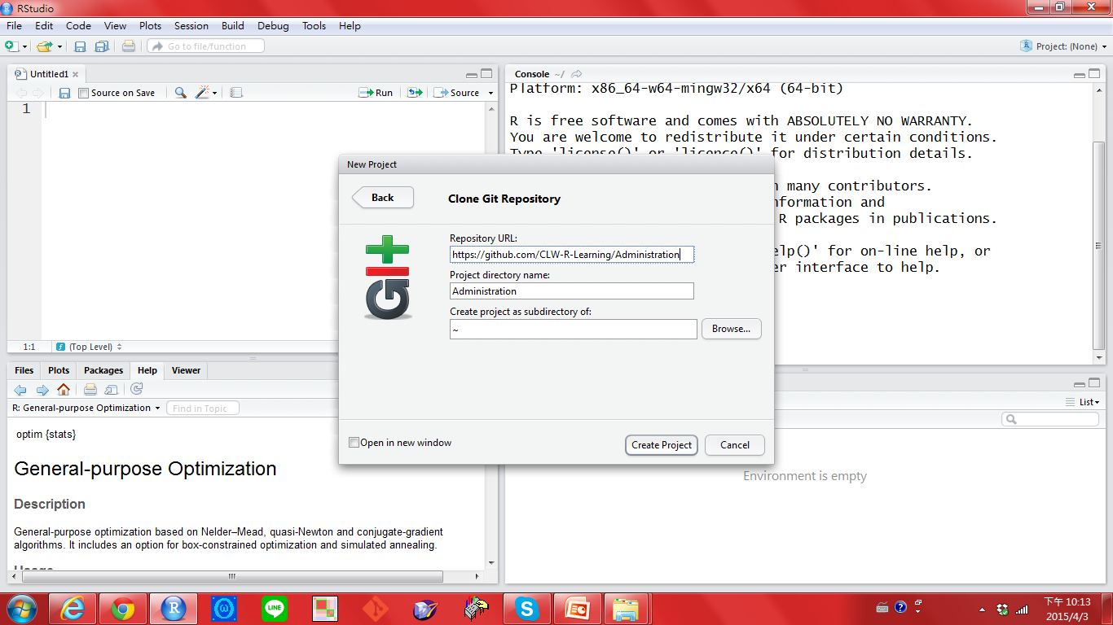

Slide 11
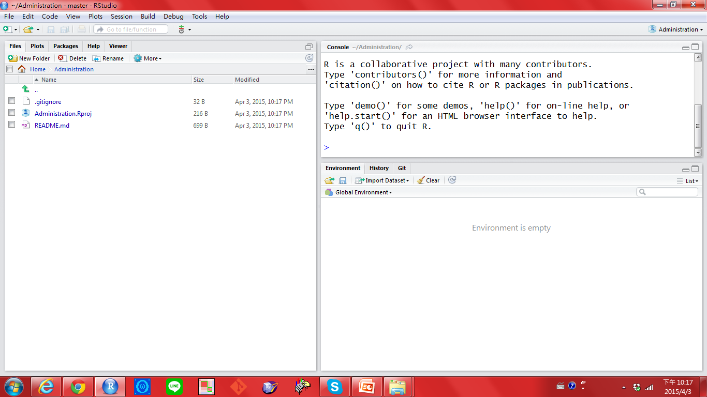

Slide 12
Method 1 - Rstudio
接著你就可以開始寫程式或是從下面點開以前的程式進行編輯。編輯、存檔完後，在右下角按Commit，接著勾選所有未更新到Remote Repository(也就是在GitHub上的)然後按Commit，右方則可以說明你這次Commit做了些什麼，然後按Commit完成。接著你會發現右手邊會有一行提醒文字，”Your branch is ahead of origin/master by 1 commit”，也就是說你還沒真正Commit到GitHub，你還需要多一個步驟，push，接著按照指示輸入Username、password就可以成功上傳了。

Slide 13
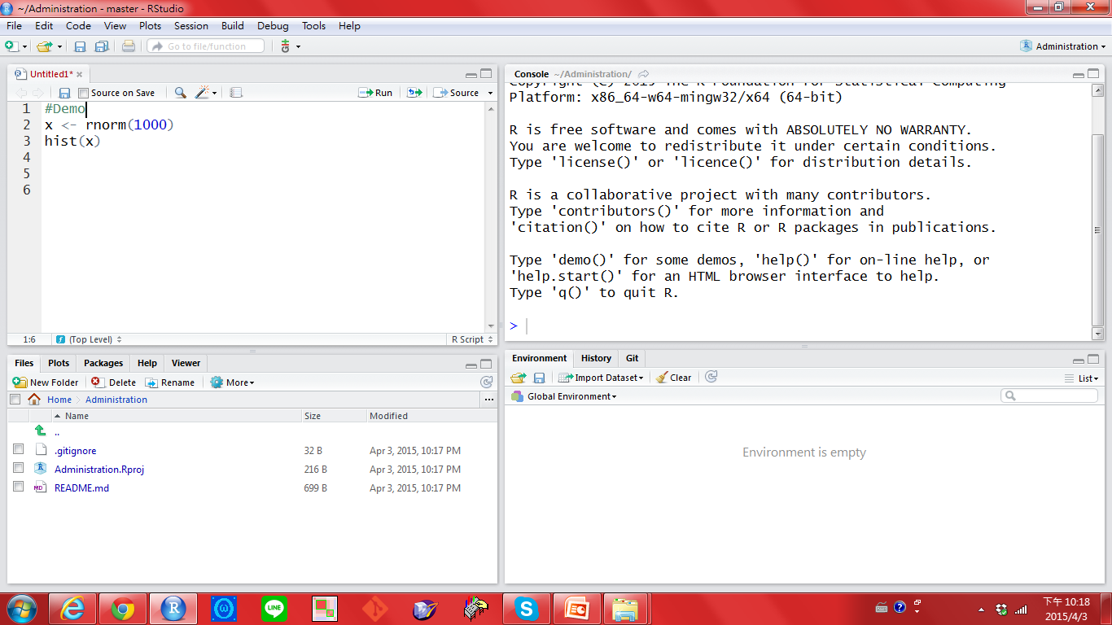

Slide 14
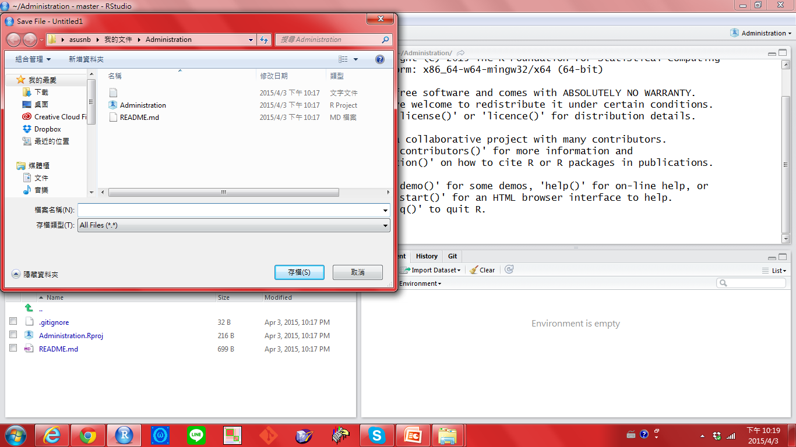

Slide 15
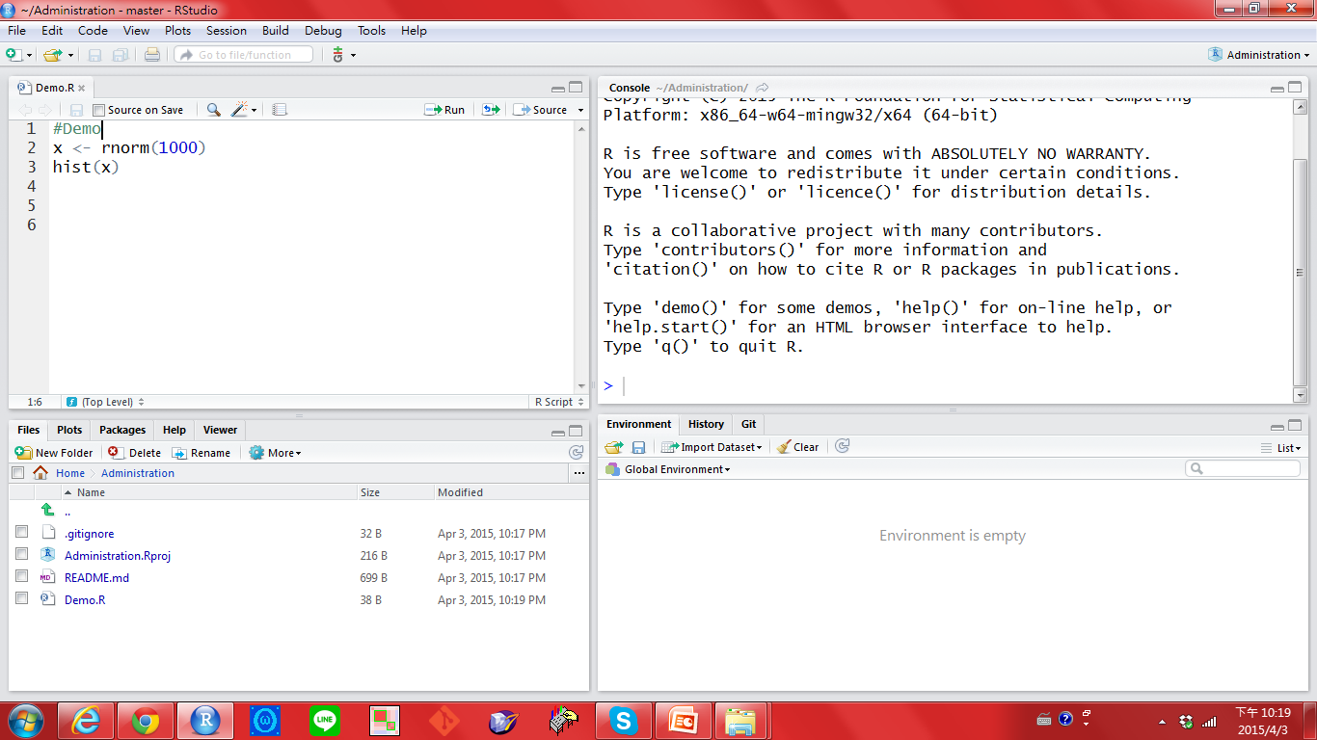

Slide 16
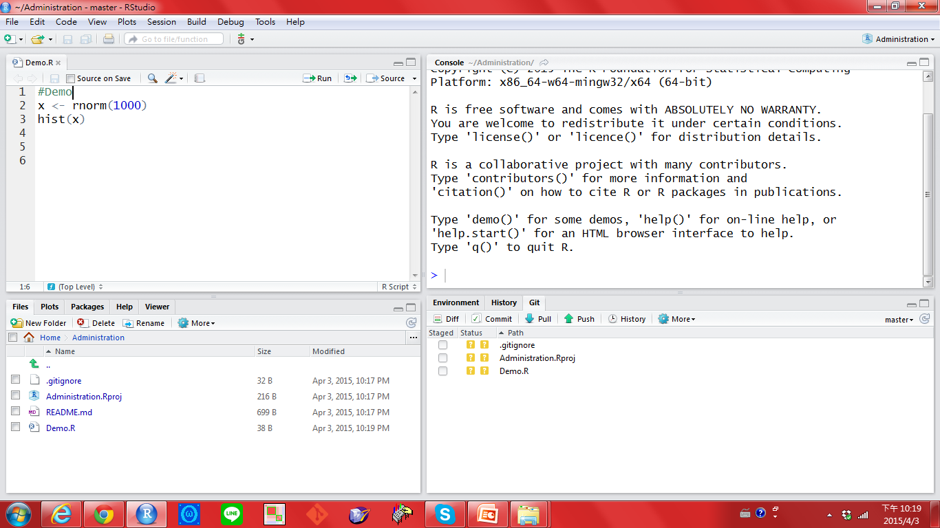

Slide 17
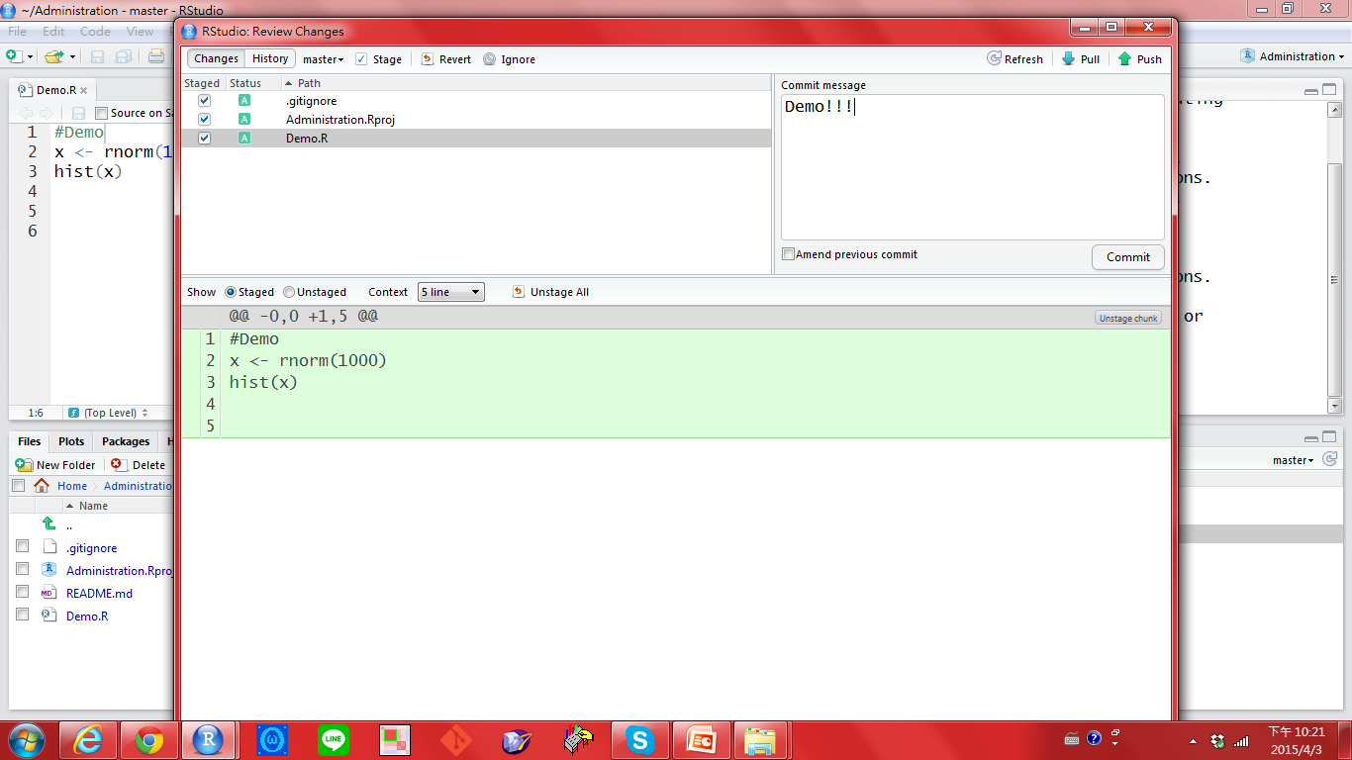

Slide 18
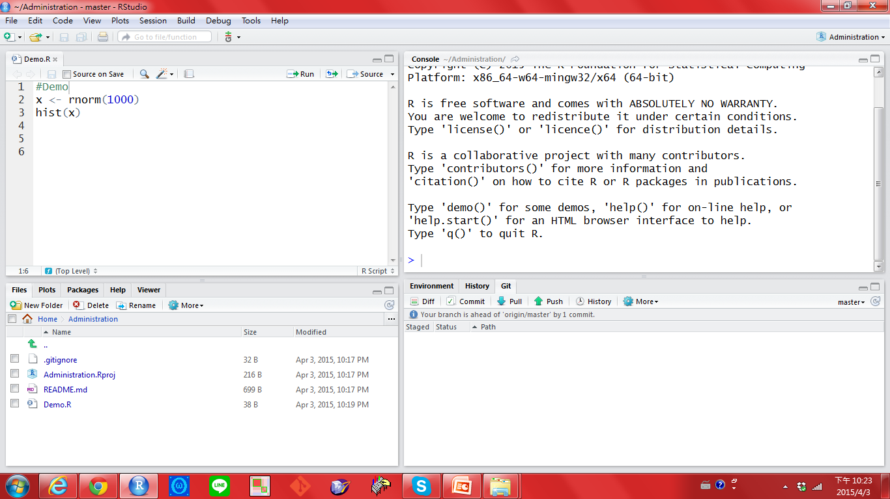

Slide 19
Method 1 - Rstudio
另外，如果你要上傳PDF檔，其實可以直接將檔案移到複製下來的資料夾中，在進行一樣的步驟就能上傳檔案。

Slide 20
Method 2 - GitHub
GitHub自己也有提供一個程式，可以讓使用者不用學Git的code也可以自由上傳檔案，你們在辦帳號時或許他會提醒你可以下載這個GUI(不知道是不是這樣說有點忘了)，打開它之後，右上角會有一個+，點開後它已經會連到你GitHub上面的平台，你就可以直接點選Adminstration，然後一樣Clone到你的電腦，而你可以自由選擇你要放在哪裡，由於這次是Demo，所以我就選在桌面(如果以後會多次用到，可以自己放一個地方)。

Slide 21
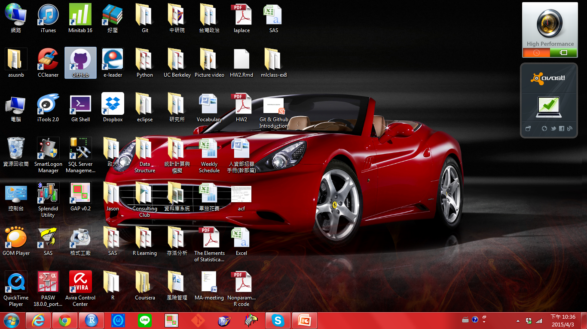

Slide 22
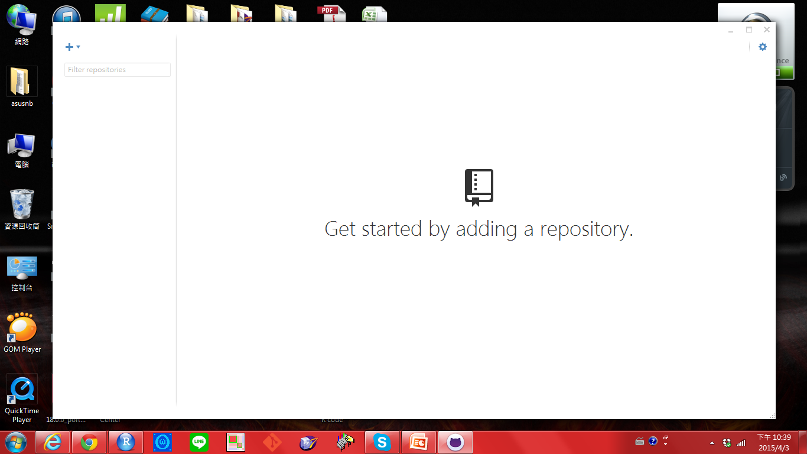

Slide 23
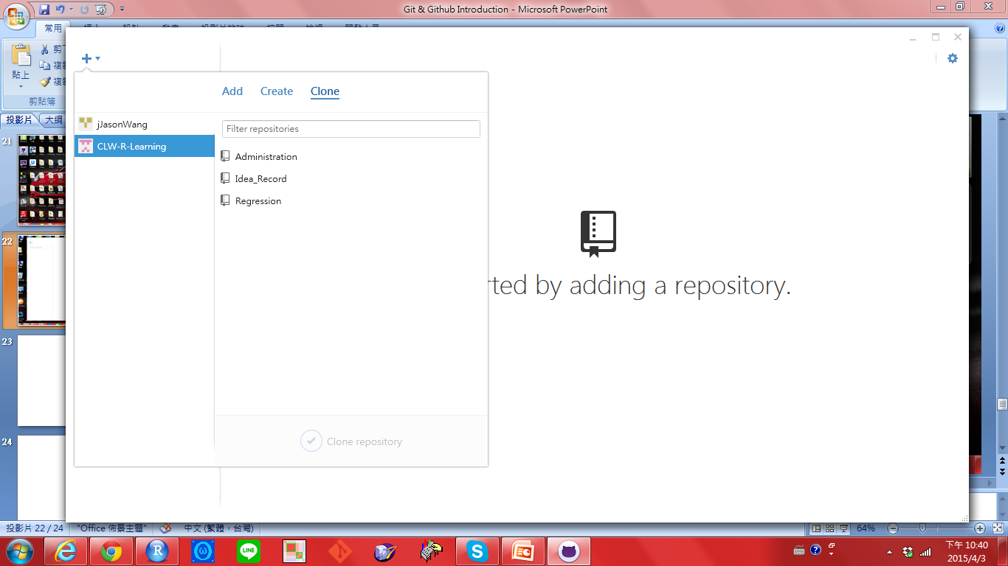

Slide 24
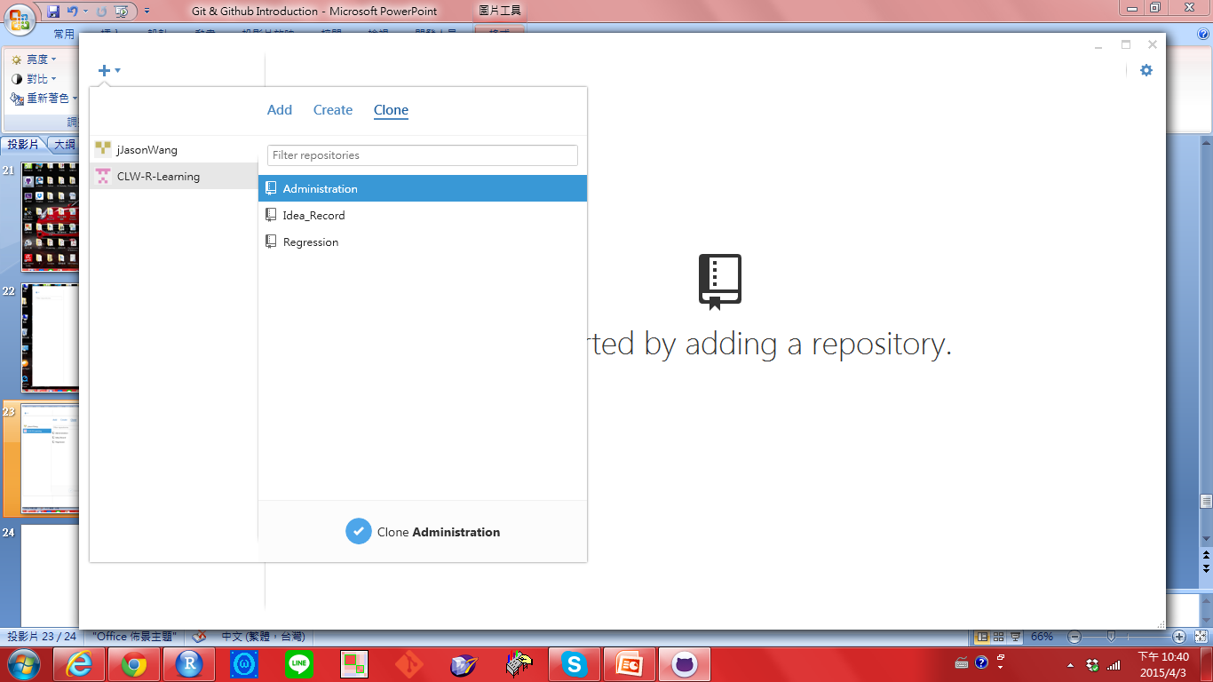

Slide 25
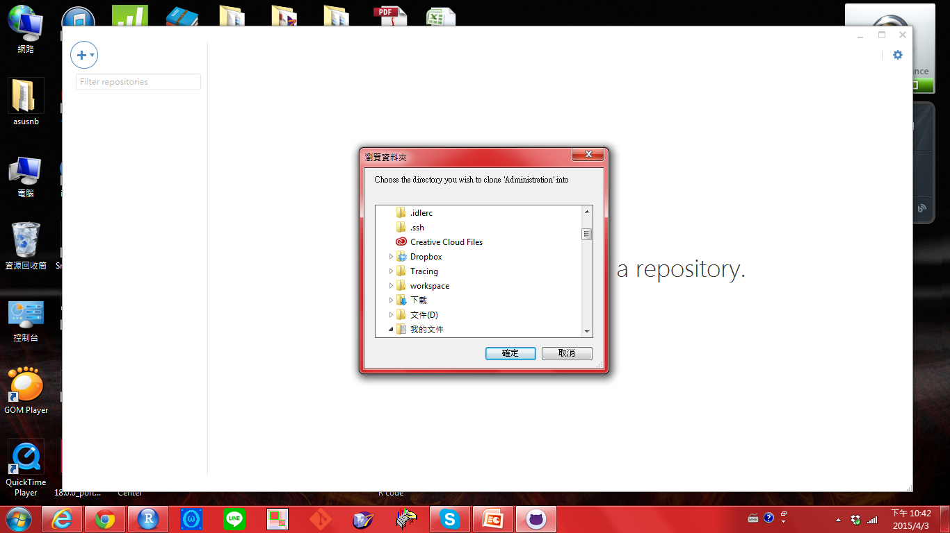

Slide 26
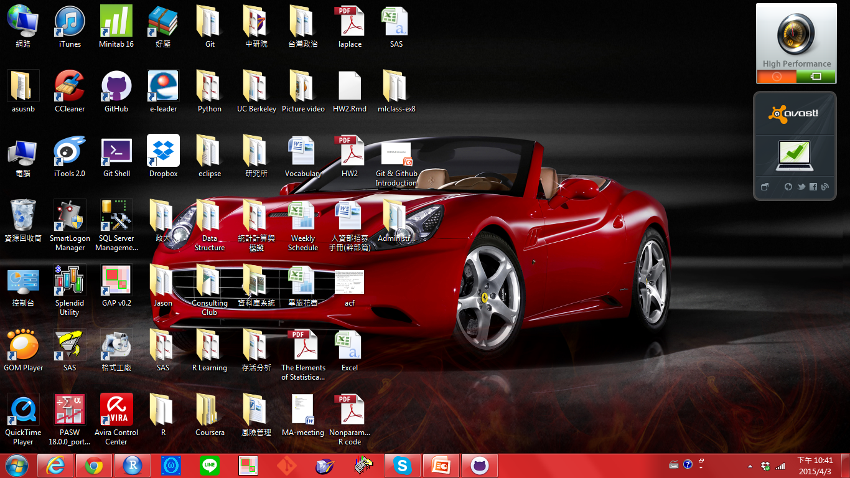
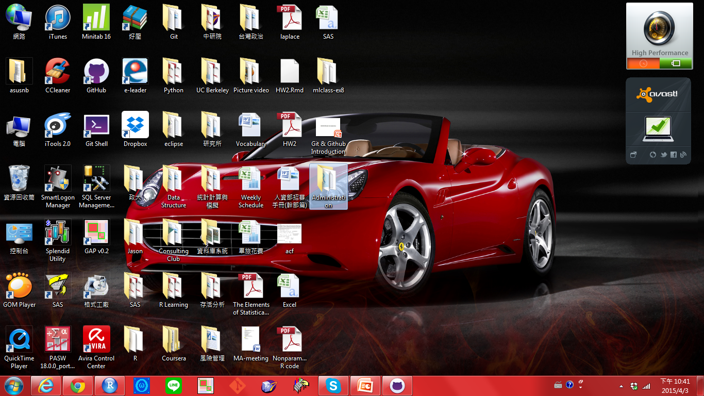

Slide 27
Method 2 - GitHub
Clone完後，你會發現你的桌面多了一個Adminstration的資料夾，你就可以把你的檔案都丟過去後，你會發現原本的 History的地方多了一個Uncommited Change也就是你剛剛丟過去的檔案還沒Commit，點開後填完說明就可以Commit上去。接著你會發現右上角Sync的地方多了一個+1，這裡的意思就跟剛剛一樣，你必須要把你的commit push到GitHub上面，按下Sync等他跑完後，就大功告成了。

Slide 28
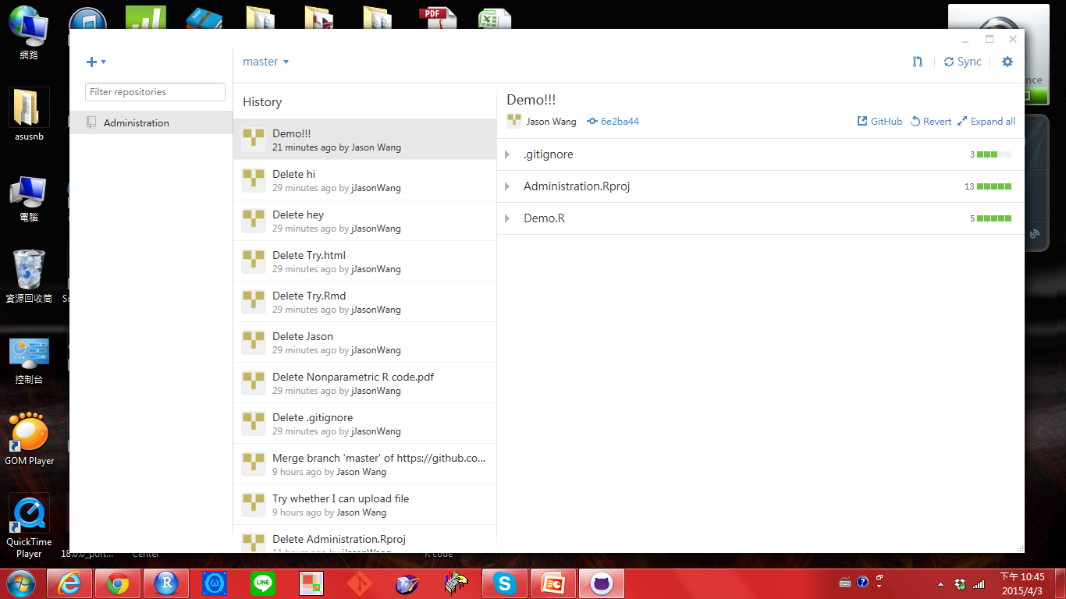

Slide 29
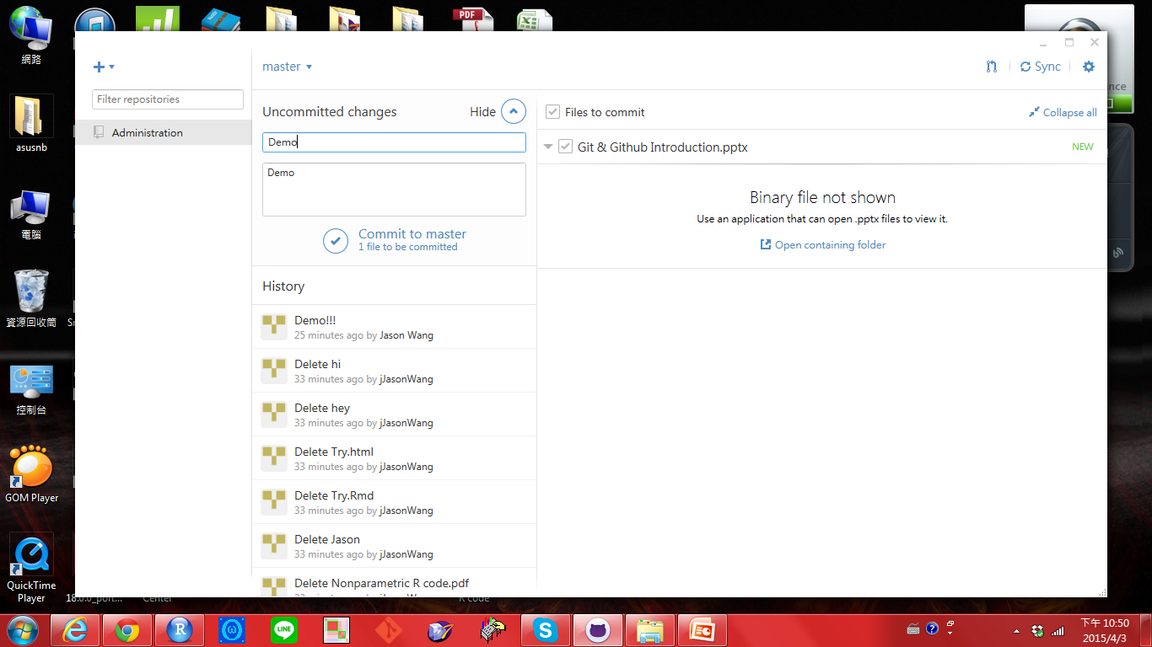

Slide 30
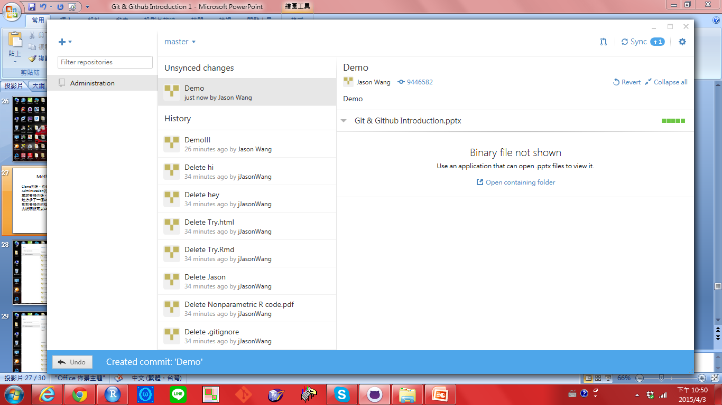

Slide 31
Method 3 - Git
這部份的話就是要真的打Git的指令上傳檔案，會比較麻煩，所以我想說應該用前面兩個就可以解決我們面前遇到的問題。
但如果有人想了解的話，還是可以Google Git，應該會有蠻多解說及教學。
下面是我之前找到過的一個教學
https://www.codeschool.com/paths/git

